Slide 1
DIE DEUTSCHEN
MARKEN

Slide 2
 Kennst du dich mit deutschen Marken gut aus?

Slide 3
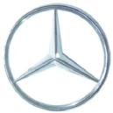
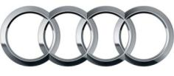
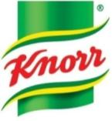
 … stellt … her!
… stellt … her.

Slide 4
 Nenne 8 Marken, die du in einer Küche finden kannst!

Slide 5
 Nenne 6 Marken, die du in einer Garage finden kannst!

Slide 6
 Nenne 3 Marken, die du in einem Badezimmer finden kannst!

Slide 7
 Nenne 6 Marken, die du in einem Mäppchen finden kannst!

Slide 8
 Nenne 4 Marken für Kinder!

Slide 9
 Finde den Namen von 2 deutschen Supermärkten!

Slide 10
(Arbeitsblatt)

Slide 11
 Fülle die Tabelle mit einer Marke aus!
Küche | Garage | Badezimmer | Mäppchen | Kinder

Slide 12
 Was stellen folgende Firmen her?
Audi, BMW, Mercedes, Opel, Porsche und Volkswagen stellen Autos her.
Ritter Sport und Milka stellen Schokolade her.
Playmobil stellt Spielzeuge her.
Haribo stellt Bonbons her.

